Slide 1
Творческое развитие детей старшего дошкольного возраста
Подготовила: Чистякова М.Ю.

Slide 2
В старшем дошкольном возрасте развитие творческих способностей происходит очень интенсивно.
В процессе создания рисунка или поделки ребенок испытывает разнообразные чувства: радуется красивому изображению, созданному им, огорчается, если что-то не получается. В работе над своими произведениями ребенок приобретает различные знания, уточняет и углубляет свои представления об окружающем.
Для развития творческих способностей у детей старшего дошкольного возраста в изобразительной деятельности важно решать ряд взаимосвязанных задач:
-обогащать эмоционально-интеллектуальный опыт детей;
-развивать восприятие, воображение, наглядно-образное мышление;
-обучать изобразительным умениям: передаче формы, строения предмета, цвета, композиции;
-создавать условия для активизации самостоятельной художественной изобразительной деятельности

Slide 3
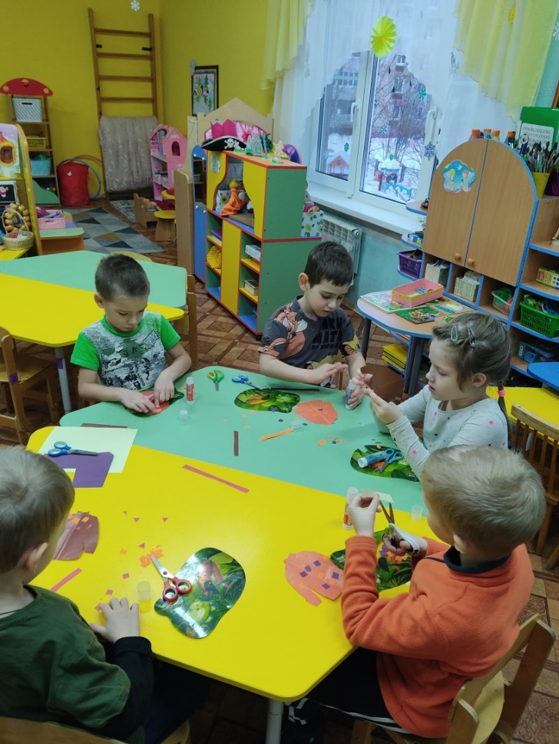
«Красивый теплый свитер»

Slide 4
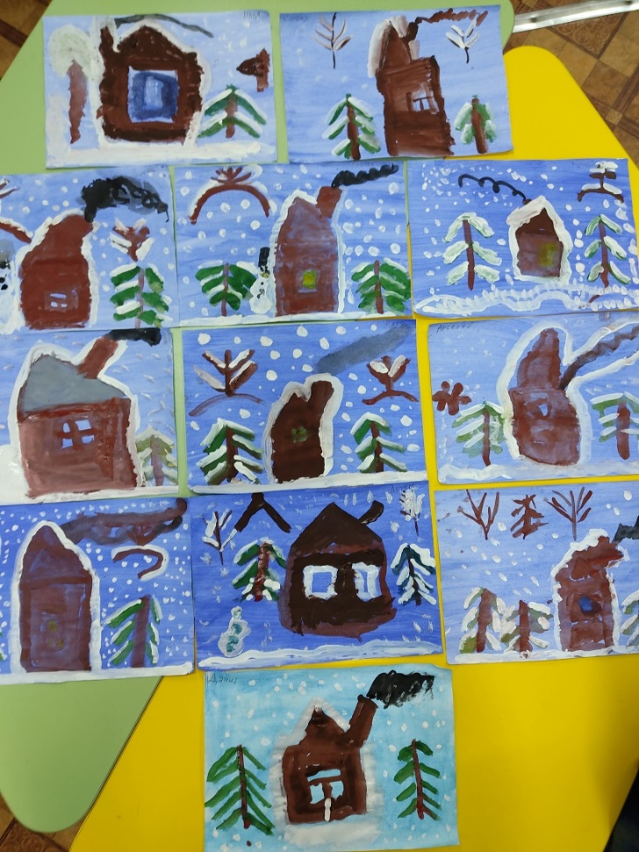
«Зимний пейзаж»

Slide 5
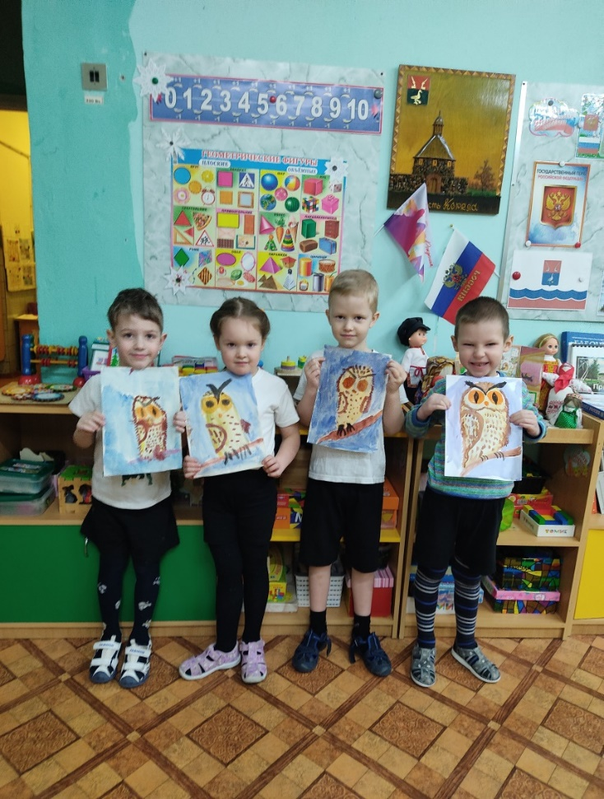
«Ах, ты, совушка-сова, ты большая голова»

Slide 6
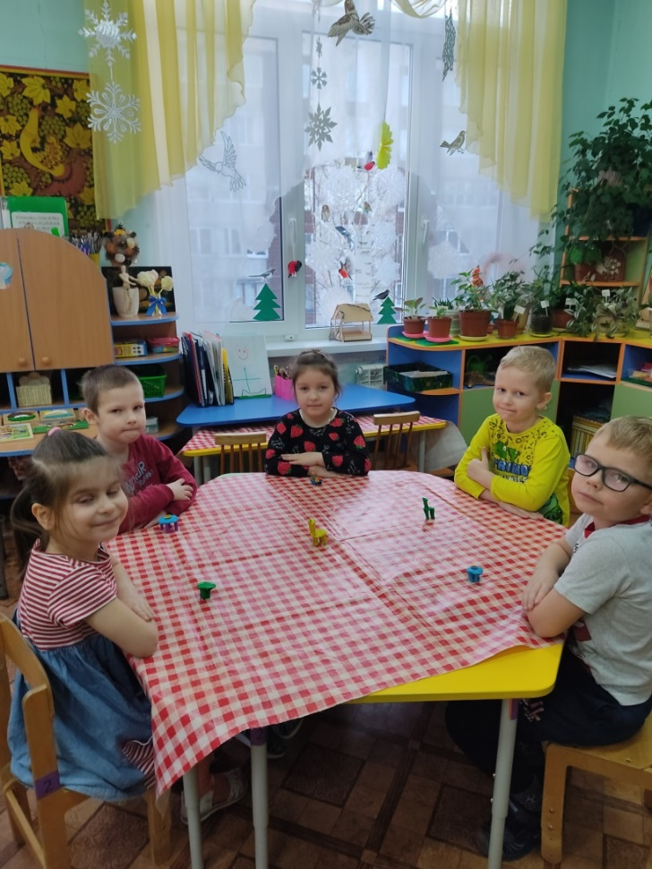
Лепка. «Мебель»

Slide 7
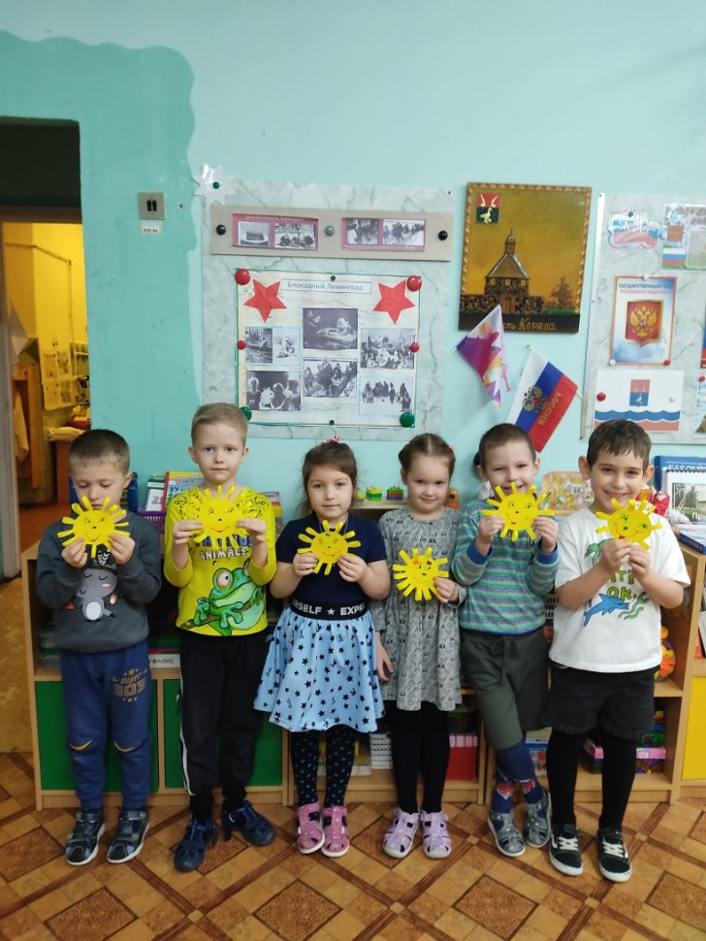
Аппликация «Солнышко»

Slide 8
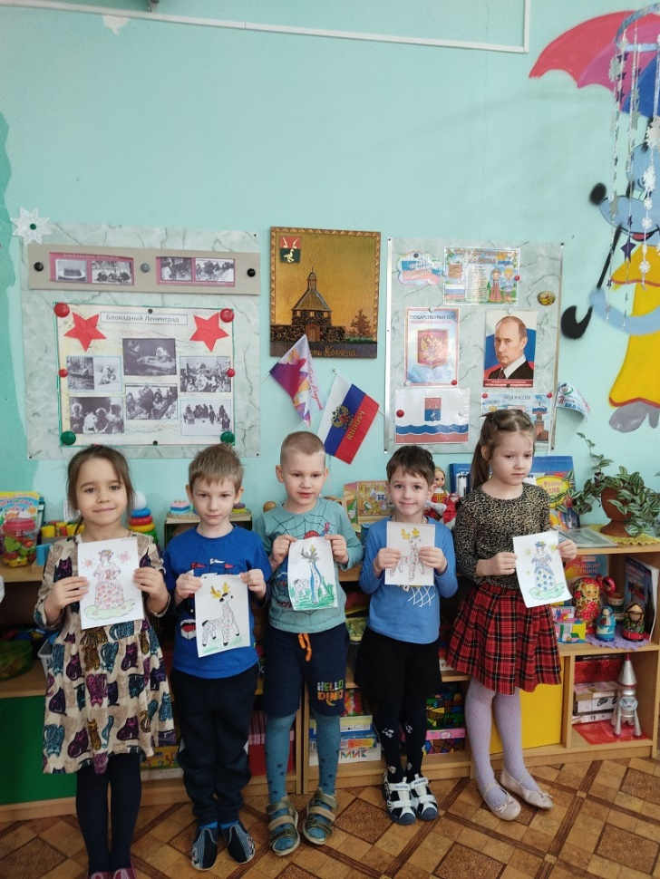
«Дымковские игрушки»

